Slide 1
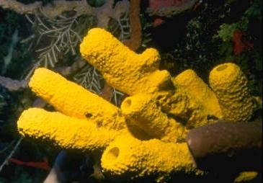
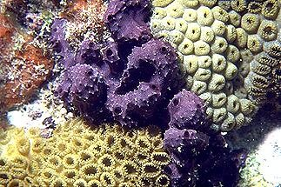
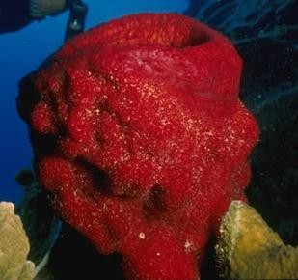
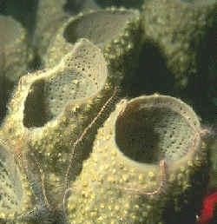
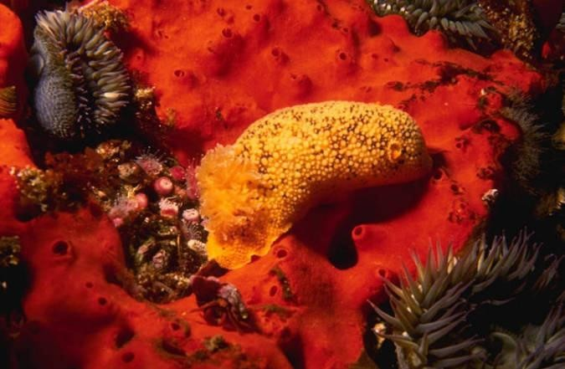
Poríferos – Cap 8 – Invertebrados I

Slide 2
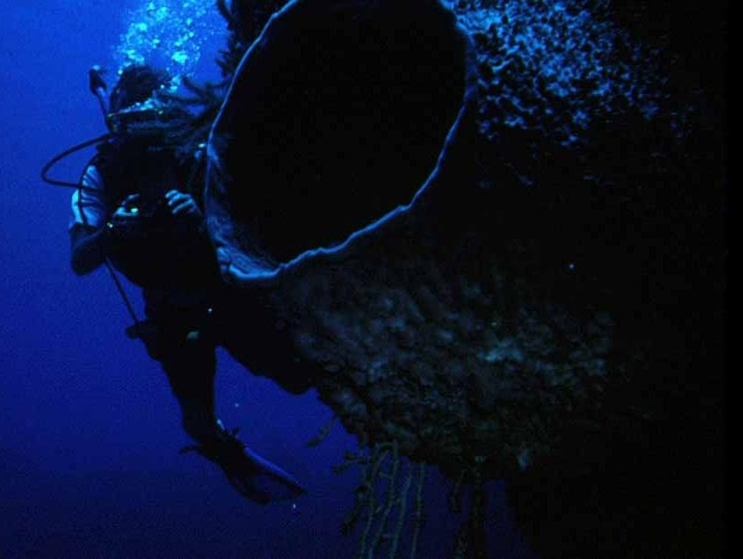

CARACTERÍSTICAS GERAIS
- Animais invertebrados e exclusivamente aquáticos
- Sésseis (Sem mobilidade).
- Filtradores
- Realizam digestão intra-celular
- São representados pelas esponjas.

Slide 3
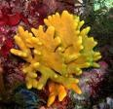

ORGANIZAÇÃO ESTRUTURAL
- Têm o corpo coberto de poros (não possuem tecidos – não possuem sistema nervoso ou muscular)
- São filtradores (não possuem sistemas responsáveis pela respiração, circulação e excreção)
- Simetria radial (Assimétricos)

Slide 4
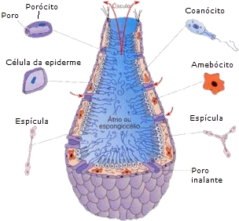
ORGANIZAÇÃO ESTRUTURAL
Ósculo: abertura por onde sai a água.
Átrio: cavidade interna, por onde circulam os nutrientes.
Poros: absorvem água para o interior do átrio.
Espiculas: Sustentação – Esqueleto do animal.
Coanócitos: Captação de alimento e digestão intracelular
Amebócitos: Distribuição de nutrientes

Slide 5
FLUXO DA ÁGUA (FILTRAÇÃO)
O corpo dos poríferos é perfurado por poros (porócito), por onde entra a água
Possuem cavidade, água.
A água
uma grande onde se sai a
entra rica em
Oxigênio e Alimento.
E sai com os restos da digestão e o gás carbônico
Átrio (Entrada da água). Ósculo (Saída da água).

Slide 6
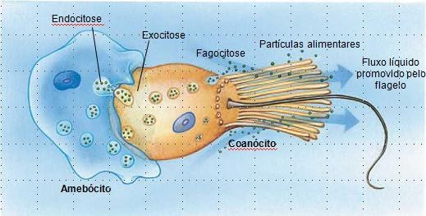
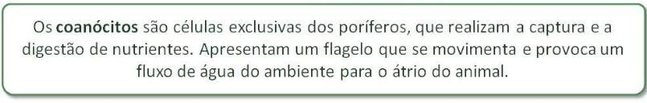
DIGESTÃO INTRA-CELULAR

Slide 7
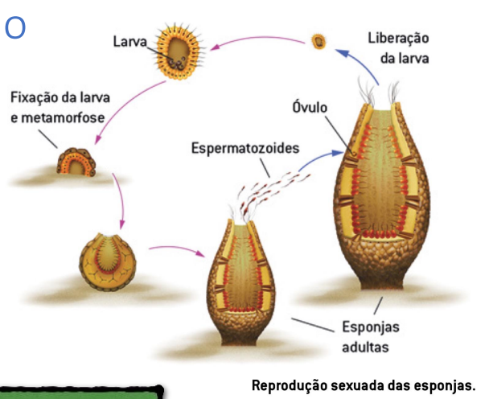
REPRODUÇÃO SEXUADA
Fecundação externa (larva ciliada)
Desenvolvimento indireto (Metamorfose)
Dioicos (Sexo separado) ou Monoicos (Hermafrodita)

Slide 8
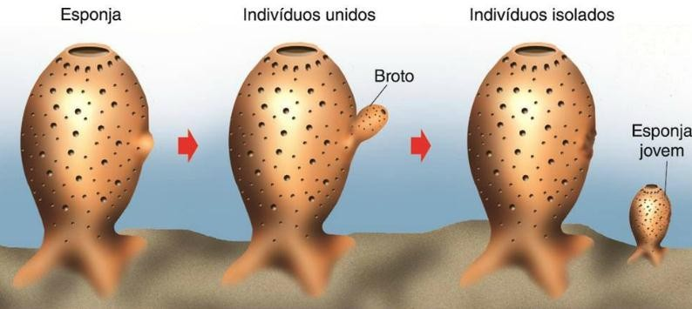
REPRODUÇÃO ASEXUADA
Brotamento

Slide 9
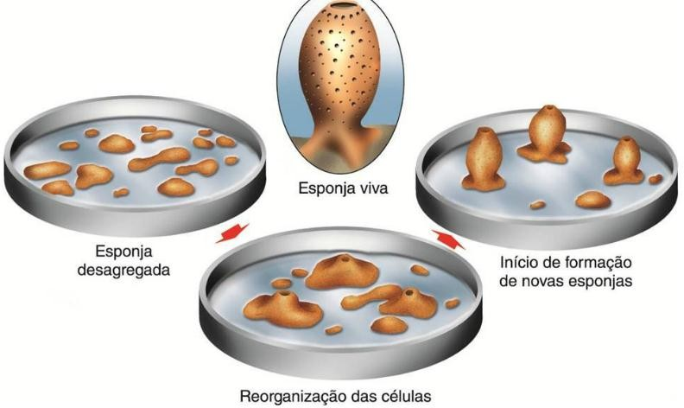
REPRODUÇÃO ASEXUADA
Regeneração
fragmentos de uma esponja, por menores que sejam, podem originar novas esponjas, devido ao seu alto poder de regeneração.

Slide 10

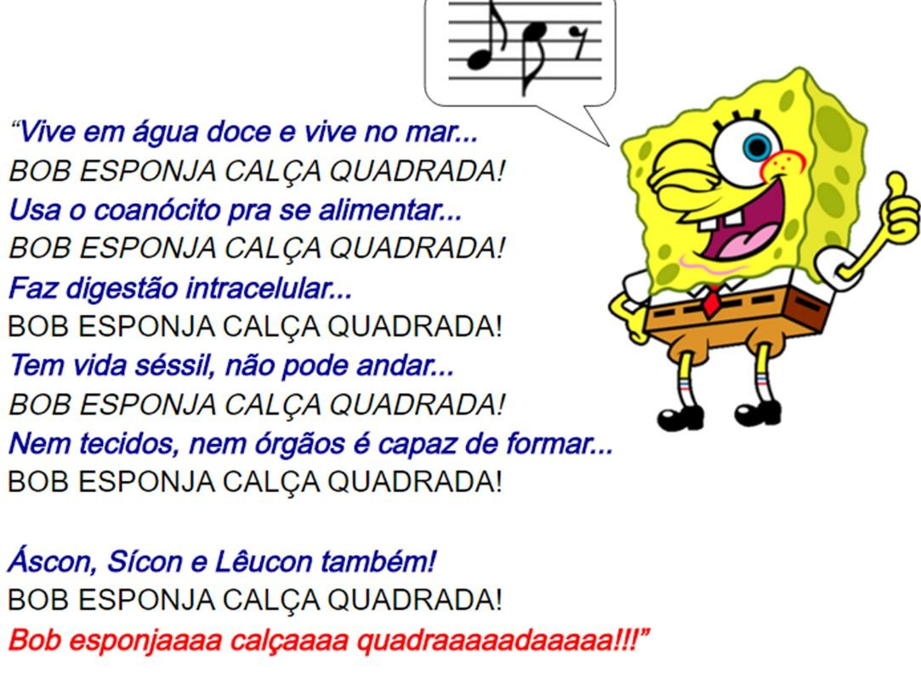
PARA LEMBRAR...

